Slide 1
サービス・活動事業における
回数払いの導入について
刈谷市役所福祉健康部長寿課
令和７年 2月１２日・13日・14日
Notes:
それでは、定刻となりましたので、サービス・活動事業における回数払いの導入についての説明会を始めさせていただきます。

Slide 2
目次
１．はじめに
２．令和7年4月1日からの変更点
３．導入による影響
４．利用と請求方法について
５．確認事項
Notes:
目次は御覧の通りです。

Slide 3
目次
１．はじめに
２．令和7年4月1日からの変更点
３．導入による影響
４．利用と請求方法について
５．確認事項
Notes:
はじめに、今回の改正に至った刈谷市の現状をお伝えします。

Slide 4
１．はじめに
※厚生労働省は介護保険最新情報Vol.1210「総合事業の額を市町村が定める際に勘案すべき基準」（令和６年度3月7日通知）にて回数払いに関する内容を提示
現状①
利用回数に関わらず、定額での支払いが原則であるため、利用者の金銭面の負担が増加している
例）月4回デイサービスに通う予定の利用者が、月1回の利用だったとしても4回分の利用料を支払っている
現状②
報酬算定の性質上、
サービスを組み合わせて利用することができない
→利用者のニーズに合わせた利用ができない
例）リハビリ特化型デイサービスと入浴ありデイサービスを併用したいが、利用できない
Notes:
本市の総合事業では、御覧のような現状があげられます。
一つ目は、利用回数に関わらず、月額包括報酬での支払いであるため、利用者の金銭面の負担が増加していることです。
例として、月4回デイサービスに通う予定の利用者が、月1回の利用だったとしても4回分の利用料を支払っている例などが挙げられます。
二つ目は、介護報酬の算定の性質上、サービスを組み合わせて利用できないことで、利用者の選択肢の幅に制限をかけているということです。
こちらは、例としてリハビリ特化型デイサービスと入浴ありデイサービスを併用したいが、利用できない例などが挙げられます。
こういった現状を解決するため、厚生労働省が提示した「総合事業の額を市町村が定める際に勘案すべき基準」についての改正に準じ、回数払いを導入いたします。

Slide 5
１．はじめに
改正後①
原則、回数での支払いになるため、
利用した分のみの支払いになる
例）月4回デイサービスに通う予定の利用者が、月1回の利用だったとき、
1回分の利用料を支払うだけで良い
改正後②
算定の自由度が高くなるため、
サービスを組み合わせて利用することができるようになる
例）リハビリ特化型デイサービスと入浴ありデイサービスを併用できるようになる
Notes:
これによって、改正後は、原則、回数での支払いになるため、利用した分のみの支払いになります。
例えば、月4回デイサービスに通う予定の利用者が月1回の利用だった時、1回分の利用料を払うだけで良くなります。
もう一つは、介護報酬算定の自由度が高くなるため、サービスを組み合わせて利用することができるようになります。
例えば、リハビリ特化型デイサービスと入浴ありデイサービスを併用できるようになります。
具体的な利用例については、後ほど説明させていただきます。

Slide 6
目次
１．はじめに
２．令和7年4月1日からの変更点
３．導入による影響
４．利用と請求方法について
５．確認事項
Notes:
続いて、令和7年4月1日からの変更点についてです。

Slide 7
２．令和７年4月１日からの変更点
従前相当
訪問型サービス
訪問型サービス
1回当たり
上限
1月当たり
標準的な内容 287単位
20分以上45分未満 １７９単位
45分以上 220単位
短時間の身体介護 １６3単位
週1回程度 1,176単位
週2回程度 2,349単位
週2回を超える 3,727単位
週1回程度 1,176単位
週2回程度 2,349単位
週2回を超える程度 3,727単位
通所型サービス
通所型サービス
1月当たり
1回当たり
上限
事業対象者・要支援１ 1,798単位
要支援２ 3,621単位
436単位
436単位
４４７単位
事業対象・要支援１
要支援2（週1回程度）
要支援２（週2回程度）
1,798単位
1,798単位
3,621単位
事業対象・要支援１
要支援2（週1回程度）
要支援２（週2回程度）
Notes:
こちらは刈谷市における、今回の従前相当サービスの単位数の変更点の一覧です。
利用者への説明や単位数のご確認の際にお使いください。

Slide 8
２．令和７年4月１日からの変更点
緩和基準
訪問型サービス
訪問型サービス
1月当たり
1回当たり
上限
週1回程度 1,０２４単位
週2回程度 2,０４６単位
20分以上45分未満 １７９単位
45分以上 220単位
週1回程度 1,０２４単位
週2回程度 2,０４６単位
※週当たりの回数に関わらず同様の単位数
通所型サービス
通所型サービス
1月当たり
1回当たり
上限
事業対象者・要支援１ 1,３７３単位
要支援２ ２,７６７単位
３１９単位
３１９単位
３２１単位
事業対象・要支援１
要支援2（週1回程度）
要支援２（週2回程度）
1,373単位
1,373単位
2,767単位
事業対象・要支援１
要支援2（週1回程度）
要支援２（週2回程度）
Notes:
こちらは緩和基準サービスの変更点の一覧です。

Slide 9
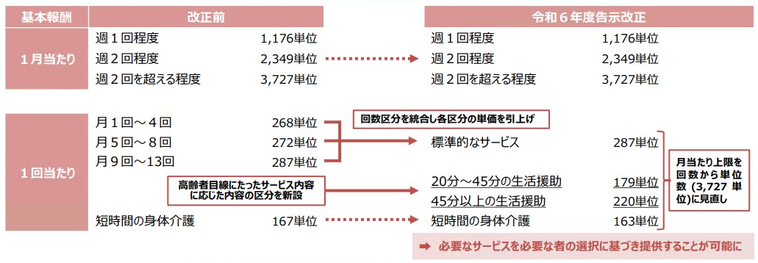
２．令和７年4月１日からの変更点
訪問型サービス（従前相当）への回数制の導入
（出典）厚生労働省 介護保険最新情報Vol.1210
介護予防・日常生活支援総合事業のうち第一号事業に係る厚生労働大臣が定める基準案について
Notes:
続いて、従前相当訪問型サービスについての説明です。
刈谷市において、これまでは画面左の赤枠にあるように、1月当たりの月額包括報酬しかありませんでしたが、
4月1日以降は、画面右側のとおり、サービスの内容に応じたサービスコードの設定に変更になります。
上限の単位数については、画面右上にある通り、週あたりのサービス利用予定回数の単位数を上限月額とします。
具体的な単位の説明については、後ほど、説明させていただきます。
続いて、新設された訪問型サービスの各サービス内容についてです。
画面右側の赤枠をご覧ください。

Slide 10
２．令和７年4月１日からの変更点
訪問型サービス（従前相当）への回数制の導入
・サービスの内容が3種類
・生活援助が中心のサービスは時間によって2種類に
（出典）厚生労働省 介護保険最新情報Vol.1210
介護予防・日常生活支援総合事業のうち第一号事業に係る厚生労働大臣が定める基準案について
Notes:
今回の改正で訪問型サービスはサービス提供内容と時間で単位が分けられる設定となります。
標準的な内容のサービスは287単位、
生活援助が中心のサービスは、20分以上45分未満の場合が179単位、45分以上の場合は220単位、
20分未満の短時間の身体介護については163単位
と変更になります。

Slide 11
２．令和７年4月１日からの変更点
訪問型サービス（従前相当）への回数制の導入
「標準的な内容のサービス」とは
→見守り的援助が必要な場合
身体介護が必要な場合
「生活援助が中心のサービス」とは
→掃除、洗濯、調理などの日常生活の援助が必要な場合
※介護保険最新情報Vol.６３７「訪問介護におけるサービス行為の区分等について」を参照
https://www.mhlw.go.jp/file/05-Shingikai-12301000-Roukenkyoku-Soumuka/0000180926_6.pdf
Notes:
ここでいう、標準的な内容のサービスとは、「生活援助をしつつ、利用者の個々の状況により、見守り的援助や身体介護を実施した場合のサービス」です。
詳細なサービス行為の区分については、介護保険最新情報Vol.637の「訪問介護におけるサービス行為の区分等について」（俗にいう、老計10号）をご参照ください。
生活援助が中心のサービスとは、掃除、洗濯、調理などの日常生活の援助が必要な場合のサービスです。

Slide 12
２．令和７年4月１日からの変更点
訪問型サービス（緩和基準）への回数制の導入
国で定められている生活援助中心のサービスの単位数を刈谷市の
20分以上45分未満の場合…179単位
45分以上の場合 …２２０単位
（出典）厚生労働省 介護保険最新情報Vol.1210
介護予防・日常生活支援総合事業のうち第一号事業に係る厚生労働大臣が定める基準案について
Notes:
続いて、緩和基準訪問型サービスについてです。
現在、刈谷市において訪問型の緩和基準サービスを提供する事業所はありませんが、
制度上設定したものをお伝えさせていただきます。
令和6年3月の改正で、国は内容によってサービス単位数を分けました。
本市では、身体介護を伴わない生活援助サービスを緩和基準訪問型サービスとして設定しているため、
国の定める単位数の生活援助中心のサービスを、刈谷市における緩和基準訪問型サービスの単位とします。
20分以上45分未満の場合、179単位、45分以上の場合は220単位となっています。

Slide 13
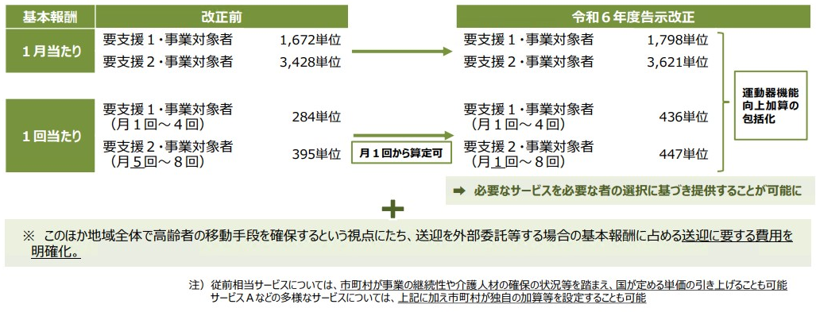
２．令和７年4月１日からの変更点
通所型サービス（従前相当）への回数制の導入
（出典）厚生労働省 介護保険最新情報Vol.1210
介護予防・日常生活支援総合事業のうち第一号事業に係る厚生労働大臣が定める基準案について
Notes:
続いて、通所型サービスの変更点です。
令和6年3月の改正では、月額の上限が引き上げられた点と、1回あたりの単位数が引き上げられました。
画面右側の赤枠内をご覧ください。

Slide 14
２．令和７年4月１日からの変更点
通所型サービス（従前相当）への回数制の導入
〈週1回程度の利用予定〉
①月1回～4回まで
→４３６単位での請求
②月５回
→1,798単位での請求
・要支援２
５
〈週２回程度の利用予定〉
①月５回～８回まで
→４４７単位での請求
②月9回以降
→3,621単位での請求
（出典）厚生労働省 介護保険最新情報Vol.1210
介護予防・日常生活支援総合事業のうち第一号事業に係る厚生労働大臣が定める基準案について
Notes:
週1回程度の利用を予定する場合、月1回～4回までの利用は1回あたりの単位数である、436単位での請求になります。
しかし、月によっては5週ある月もあります。5週ある月の5回目の利用は、上限月額を超過するため、1,798単位での請求をしてください。
週2回程度の利用を予定する場合、月5回～8回までの利用は、447単位での請求になります。
9回目の利用がある場合も、9回目は上限月額を超過するため、3,621単位での請求をしてください。
ここでご注意いただきたいのが、想定される週当たりの利用回数についてです。
刈谷市においては、総合事業対象者の想定される状態像は要支援1の方と同等かそれより軽い方と定義しているため、週1回程度の利用回数を上限とします。

Slide 15
２．令和７年4月１日からの変更点
通所型サービス（緩和基準）への回数制の導入
上限月額
１回あたりの単位
週１回程度の利用の場合
３１９単位
1,３７３単位
週２回程度の利用の場合
2,７６７単位
３２１単位
Notes:
緩和基準通所型サービスの単位数については御覧の通りです。
こちらも刈谷市の緩和基準通所型サービスの月額包括報酬より、1回あたりの単位数を算出しました。
以上が、今回の改正における、単位数の詳細な変更点です。

Slide 16
目次
１．はじめに
２．令和7年4月1日からの変更点
３．導入による影響
４．利用と請求方法について
５．確認事項
Notes:
続いては、これらの制度を導入するにあたって、どのような影響があるかについて説明します。

Slide 17
３．導入による影響
利用者
・利用回数に応じた利用料の適正化
・サービスの組み合わせが可能になり、選択肢の幅が広がる
事業者
・想定する回数に満たない分について、報酬が減る
・利用回数の管理が必要になる
・利用者への制度説明が必要になる
・料金表・HPの更新など事務量が一時的に増加する
Notes:
利用者にとっての影響として
利用料の適正化、サービスの組み合わせが可能になることでの選択肢の拡大が挙げられます。
サービスの組み合わせ方については、後ほど説明させていただきます。
事業者様にとっての影響は、次に挙げる影響が考えられます。
・想定する回数に満たない分、報酬が減る
・利用者一人一人の利用回数の管理が必要になる
・重要事項説明時など、利用者への制度説明が必要になる
・契約書に記載してある料金表や、HPの更新など、事務量が増加する
以上の点についてお忙しいところ大変恐縮ではございますが、ご対応をお願いいたします。

Slide 18
目次
１．はじめに
２．令和7年4月1日からの変更点
３．導入による影響
４．利用と請求方法について
５．確認事項
Notes:
続いては、具体例を交えて利用と請求方法について説明いたします。

Slide 19
留意点
４．利用と請求方法について
・原則、サービス提供回数ごとの単位数での請求となる
・利用者の希望、利用者にとって必要なサービス利用回数が適正であれば、月1回の利用も可能
・複数の事業所を組み合わせての利用の場合
→上限月額以下の回数での請求になるように
調整をお願いします
Notes:
サービスの利用をするにあたっての主な留意点は次の通りです。
1回あたりの単位数を原則とするため、利用者の状態や希望を考慮したうえで、必要な回数を定めてください。
利用者の希望とケアプランの目標を達成するのに必要なサービス利用回数が適正であれば、月1回からの利用も可能となります。
また、複数の事業所を組み合わせてのサービス利用や、従前相当と緩和基準のサービス併用も可能となりますが、
上限月額以下での請求になるように調整をお願いいたします。理由は具体例の際に説明させていただきます。

Slide 20
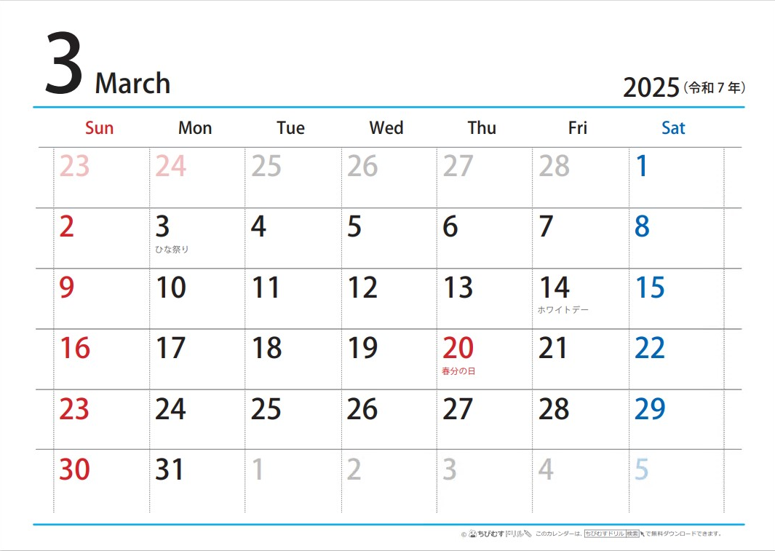
４．利用と請求方法について
（例１ー１）
〇状態像
・要支援１
・従前相当通所型
サービス
〇予定
・週１回程度
Notes:
ここからは、実際の利用例を用いながら説明いたします。
例1₋1です。
要支援１の方が従前相当通所型サービスを週1回程度利用予定の場合、（次のスライドへ）

Slide 21
４．利用と請求方法について
（例１ー１）
４回利用
→４３６単位×４回
＝1,744単位(回数払い)
この場合、上限月額（1,798単位）を超えないため、回数での請求となる
Notes:
436単位×4回＝1,744単位となり、この単位数は上限月額を超えないため、
回数での請求となります。

Slide 22
４．利用と請求方法について
（例１ー２）
〇状態像
・要支援１
・従前相当通所型
サービス
〇予定
・週１回程度
Notes:
例1-2です。
同じ状態像の方が、週5回ある曜日にサービスを利用したとします。
その場合の利用は、（次のスライドへ）

Slide 23
４．利用と請求方法について
（例１ー２）
5回利用
→４３６単位×５回
＝２,１８０単位（＞上限月額）
→１，７９８単位
この場合、上限月額（1,798単位）を超えるため、1,798単位での請求となる
Notes:
436単位×5回＝2,180単位となり、これは上限月額を超えるため、1,798単位での請求となります。

Slide 24
４．利用と請求方法について
（例２ー１）
〇状態像
・要支援２
・従前相当通所型
サービス
〇予定
・週２回程度
Notes:
続いて、要支援2の方が従前相当通所型サービスを週2回程度、5週ある曜日を含んで利用した場合です。

Slide 25
４．利用と請求方法について
（例２ー１）
9回利用した場合
→447単位×9回
＝4,023単位（＞上限月額）
→3,621単位
この場合、上限月額（3,621単位）を超えるため、3,621単位での請求となる
Notes:
9回利用した場合は、447単位×9回＝4,023単位となり上限月額を超えるため、3,621単位での請求となります。

Slide 26
４．利用と請求方法について
（例２ー２）
〇状態像
・要支援２
・従前相当通所型
サービス
〇予定
・週２回程度
Notes:
続いて、同じ状態像の方が9回利用予定のうち、1回だけ休んでしまった場合です。

Slide 27
４．利用と請求方法について
（例２ー２）
８回利用した場合
→447単位×８回
＝3,576単位（＜上限月額）
→3,５７６単位
この場合、上限月額（3,621単位）を超えないため、3,５７６単位での請求となる
Notes:
この場合、447単位×8回で、3,576単位となり、上限月額である3,621単位を超えないため、回数での請求となります。

Slide 28
４．利用と請求方法について
ここまでのまとめ
事業対象者・要支援１
月4回までは1回分の単位数で請求
※月5回になる場合は上限月額での請求
要支援2
月８回までは1回分の単位数で請求
※月９回以上になる場合は上限月額での請求
Notes:
ここまでのまとめです。
事業対象者・要支援1の方は、月4回までは1回分の単位数で請求してください。月5回になる場合は上限月額での請求をお願いします。
要支援2の方は、月8回までは1回分の単位数で請求、月9回以上になる場合は上限月額での請求をお願いします。

Slide 29
４．利用と請求方法について
（例３－1）
〇状態像
・要支援１
〇予定
・週１回程度
・従前相当通所型
サービス（2回）
・緩和基準通所型
サービス（2回）
緩
緩
Notes:
続いて、例3₋1です。
要支援1の方が同一の事業所で、従前相当通所型サービスを2回緩和基準通所型サービスを2回利用した場合です。

Slide 30
４．利用と請求方法について
（例３-1）
従前相当サービス（2回）
→436単位×２回＝８７２単位
緩和基準サービス（2回）
→３１９単位×2回＝６３８単位
８７２単位＋６３８単位
＝1,510単位（＜上限月額報酬）
この場合、上限月額（１,７９８単位）を超えないため、１,５１０単位での請求となる
緩
緩
Notes:
この場合、従前相当サービスを2回なので、436単位×2回＝872単位、
緩和基準サービスを2回なので、319回×2回＝638単位、
合計で1,510単位となり、上限月額を超えないため、1,510単位での請求となります。

Slide 31
４．利用と請求方法について
（例３－2）
〇状態像
・要支援１
〇予定
・週１回程度
・従前相当通所型
サービス（異なる事業所2回ずつ）
A
B
A
B
Notes:
例3₋2は、要支援1の方が異なる事業所で同じサービスを2回ずつ利用した場合です。

Slide 32
４．利用と請求方法について
（例３-２）
〈A事業所〉
従前相当サービス（2回）
→436単位×２回＝８７２単位
〈B事業所〉
従前相当サービス（2回）
→436単位×２回＝８７２単位
それぞれの事業所に2回分ずつ報酬の支払い
A
B
A
B
Notes:
この場合、A事業所、B事業所にそれぞれ2回分ずつ報酬の支払いをします。
ここで、ご注意いただきたいのが、（スライド次へ）

Slide 33
４．利用と請求方法について
（例３-２）
〈A事業所〉
従前相当サービス（2回）
→436単位×２回＝８７２単位
〈B事業所〉
従前相当サービス（2回）
→436単位×２回＝８７２単位
起算日の都合上、日割り計算ができないため、
自費での利用or利用なし
A
B
A
B
A
Notes:
図のような利用となる場合、先ほど留意点でお伝えした通り、上限月額を日割り計算しようとしても、
起算日の都合上できません。
5週目については、介護保険の給付上、お支払いはできませんが、
事業所が5週目の利用を受け入れる場合、利用者に説明していただいたうえで、自費での利用をすることは可能です。

Slide 34
４．利用と請求方法について
（例４）
〇状態像
・要支援２
・従前相当訪問型
サービス
（すべて標準的な
サービス）
〇予定
・週２回程度
Notes:
続いて、要支援2の方が従前相当訪問型サービスの標準的な内容のサービスを週2回程度利用予定の場合です。

Slide 35
４．利用と請求方法について
（例４）
２８７単位×９回
＝2,583単位（＞上限月額）
＝2,349単位
この場合、上限月額を超えるため、
2,349単位での請求となる
Notes:
標準的な内容のサービスの単位は287単位です。
月9回利用予定の場合は、2,538単位となり、上限月額を超えるため、2,349単位での請求となります。

Slide 36
４．利用と請求方法について
（例５）
〇状態像
・要支援２
・従前相当訪問型
サービス
（標準的なサービス5回
と生活援助中心の
45分以上4回）
〇予定
・週２回程度
標
生
標
生
標
生
標
生
標
Notes:
続いて、要支援2の方が、従前相当訪問型サービスの標準的な内容のサービス5回と生活援助中心のサービス45分以上を4回使った場合です。

Slide 37
４．利用と請求方法について
（例５）
標準的なサービス
２８７単位×５回＝1,435単位
生活援助中心のサービス（45分以上）
220単位×4回＝８８０単位
1,435単位＋880単位
＝2,315単位（＜上限月額）
この場合、上限月額を超えないため、
2,3１５単位での請求となる
標
生
標
生
標
生
標
生
標
Notes:
標準的な内容のサービスは287単位×5回で1,435単位、生活援助中心のサービスの45分以上の単位数は220単位なので、
220単位×4回で880単位、この合計は2,315単位となります。これは上限月額以下なので、回数での請求となります。
ここまで、実際の利用例を用いて、説明いたしました。

Slide 38
目次
１．はじめに
２．令和7年4月1日からの変更点
３．導入による影響
４．利用と請求方法について
５．確認事項
Notes:
最後に関係者の皆様に確認していただきたい事項をまとめましたので、
説明させていただきます。

Slide 39
サービス事業所の皆様へ
５．確認事項
下記のご確認をよろしくお願いします。
・サービスコードの確認
・サービス提供票の確認
・重要事項説明書等の見直し
回数制となる場合、キャンセル料を設定することは可
※上限月額と日割り請求の場合は不可
Notes:
まずサービス事業所の皆様へのお願いです。
サービスコードについて、名称変更・一部追加になりますので、ご確認をよろしくお願いいたします。
二つ目に、サービス提供票の確認です。
利用者や月によって、利用できる回数が変動するため、日付と回数の管理をお願いいたします。
三つ目に、料金表やキャンセル料についてなど、必要に応じて重要事項説明書等の見直しをお願いいたします。
ただし、上限月額になってしまった場合や日割り請求の場合は、回数の概念が無くなるため、キャンセル料の徴収はできません。

Slide 40
プランナーの皆様へ①
５．確認事項
下記のご確認をよろしくお願いします。
・サービスコードの確認
・各事業所とのサービス利用実績の確認・調整
サービス事業所を併用する場合の5週目をどうするか
・従前相当訪問型サービス実施に係るケアプランの
変更について
※例3-2参照
Notes:
次に、プランナーの皆様へのお願いです。
サービスコードが名称変更・一部追加になりますので、プランナーの皆様もご確認をよろしくお願いいたします。
二つ目は、サービス利用実績の確認・調整についてです。例3-2にあったようにサービス事業所を併用する場合、
利用者に説明の上、5週目をどうするのかについて、ご確認をお願いいたします。
最後に従前相当訪問型サービス実施に係るケアプランの変更についてです。（次のスライドへ）

Slide 41
プランナーの皆様へ②
５．確認事項
従前相当訪問型サービス実施に係るケアプランの変更について
・令和7年３月31日以前に作成したケアプラン
→次回行われるケアプラン変更時に記載を変更
※記載された内容の中から、身体介護か、生活援助中心なのか
わからない場合は、判断ができるようケアプラン記載内容を変更（軽微な変更も可）
Notes:
令和7年3月31日以前に作成したケアプランについては、次回行われるケアプラン変更の際に、記載を変更してください。
ただし、現行のケアプランに記載のある内容から身体介護か生活援助中心かが読み取れない場合には、判断ができるよう、ケアプラン記載内容を変更してください。
その場合は、軽微な変更も可能とします。

Slide 42
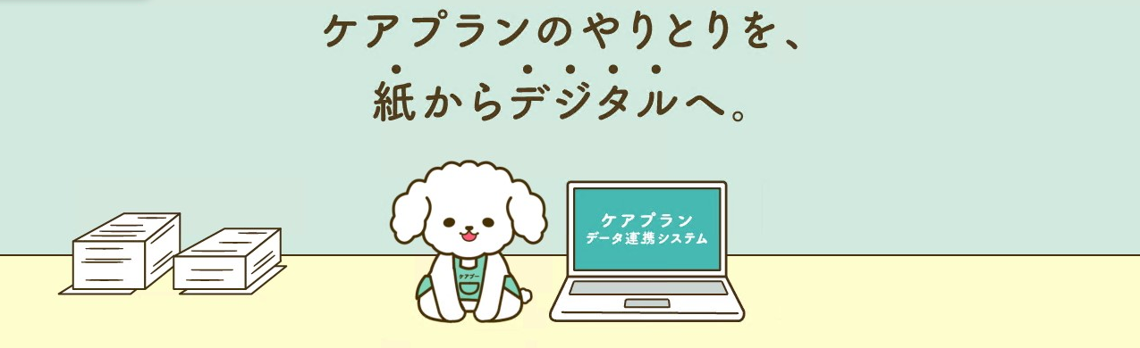
サービス事業所・プランナーの皆様へ
５．確認事項
ケアプランデータ連携システムの推奨について
ケアプランデータ連携システムとは．．．
介護事業所のICT化を全国的に普及促進するため、公益社団法人国民健康保険中央会によって構築されたシステム
Notes:
最後に、サービス事業所とプランナーの皆様へのご連絡です。
本市の各地域包括支援センターでは、高齢者人口の増加に伴う業務負担の軽減を図るため、ICT化の導入などにより業務の効率化を実施しております。
その中の一つにケアプランデータ連携が挙げられます。
ケアプランデータ連携システムは、介護事業所のICT化を全国的に普及促進するため、公益社団法人国民健康保険中央会によって構築されたシステムで、
令和5年度から本格的に運用が開始されています。
今回の改正では、サービス利用票・提供票が必要になるため、事務作業量の増加につながります。
そういった問題が連携システムを導入することで、システム上での突合によって確認できるため、負担軽減につながります。

Slide 43
サービス事業所・プランナーの皆様へ
５．確認事項
〇市内連携事業所
・刈谷中部地域包括支援センター
・ヘルパーステーションこころ
・JAあいち中央ケアプランセンター刈谷南
・JAあいち中央デイサービス刈谷南
・JAあいち中央デイサービス刈谷北
・オーネスト杜若指定居宅介護支援事業所
Notes:
市内でケアプランデータ連携システムを導入している包括・事業所は御覧の通りです。

Slide 44
サービス事業所・プランナーの皆様へ
５．確認事項
〇連携前（刈谷市中部地域包括支援センター）
・紙で届いた実績を確認して、一つずつシステム入力
・令和５年５月分実績（１８０件）
１件、１分として換算。連携前はトリプルチェック
１件×１分×３回×１８０件＝５４０分
Notes:
今回はその中でも、刈谷市中部地域包括支援センターの連携前の実例を用いて説明いたします。
連携前は、紙で届いた実績を確認して、1つずつシステム入力をしていたそうです。
令和5年5月分の実績は180件なので、1件を1分として計算すると、チェックするのにかかる総時間は9時間分にも相当しました。

Slide 45
サービス事業所・プランナーの皆様へ
５．確認事項
〇連携後（刈谷市中部地域包括支援センター）
・１回はシステム上で確認
→６時間の作業時間が削減
・実績入力の転記誤りが削減
・返戻件数の削減
・ペーパーレス（１か月１,０００枚以上）
・印刷・通信にかかるコストが減少
Notes:
連携後は、システム上でエラーチェックがあるため、人の目での確認作業を1回は必要とすると、
約6時間分の作業時間が削減されます。
そのほかにも、実績入力の転記誤りやミスによる返礼件数も削減、印刷・通信費用も削減されたそうです。

Slide 46
サービス事業所・プランナーの皆様へ
５．確認事項
・2１,000円/年のシステム料で、介護記録・情報共有・報酬請求等の日々の業務が軽減される
・令和７年度より1年間の無料トライアル期間が設けられる
〇問合せ
使用方法や契約方法について
ケアプランデータ連携システムヘルプデスクサポートサイト
（０１２０－５８４－７０８）
Notes:
今あげた事例は、普段の業務に関しての削減例ですが、サービス利用票・提供票の管理事務が増加する今回の改正では、その効果が特に大きくなると考えられます。
年間21,000円のシステム料で介護記録・情報共有・報酬請求等の業務が、システムでできるようになるため、地域包括支援センターだけでなく、各サービス事業所の皆様の業務負担軽減も図れます。
この機会にぜひ、導入をご検討ください。
システムの使用方法や契約方法についてのお問い合わせは、ケアプランデータ連携システムヘルプデスクサポートサイトまでご連絡ください。
また、このことについて、つい先週2月6日付で、介護保険最新情報Vol.1351介護情報基盤の活用を見据えた「ケアプランデータ連携システム」の利用促進について、が
国より通知されました。詳細は3月に通知されますが、概要としては、令和7年度については、1年間の無料トライアル期間を設ける予定とのことです。
リンク集にリンクを記載しておりますので、詳細をご確認されたい事業所様におかれましては、ご確認のほどよろしくお願いいたします。

Slide 47
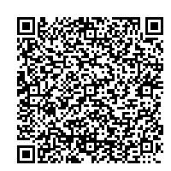
質問について
５．確認事項
あいち電子申請システムにて、今回の回数制についての質問を受け付けています。
下記のURLもしくはQRコードより、ご質問ください。
令和７年２月２１日（金）までを期限とし、３月5日（水）までにHPに公開いたします。
https://www.shinsei.e-aichi.jp/city-kariya-aichi-u/offer/offerList_detail?tempSeq=113880
QR
Notes:
最後に、本説明会の質問についてです。
あいち電子申請システムにて、今回の回数制についての質問を受け付けています。
下記のURLもしくは、QRコードより、ご質問があれば入力をお願いいたします。
令和7年2月21日（金）までを期限とし、3月5日（水）にHPに公開いたします。
なお、事前に送らせていただいた質問集をご確認のうえ、ご質問いただくよう、よろしくお願いいたします。

Slide 48
リンク集①
・介護保険最新情報Vol.1210 「総合事業の額を市町村が定める際に勘案すべき基準」
https://www.wam.go.jp/gyoseiShiryou-files/documents/2024/0308111749763/ksvol.1210.pdf
・介護保険最新情報Vol.６３７「訪問介護におけるサービス行為の区分等について」
https://www.mhlw.go.jp/file/05-Shingikai-12301000-Roukenkyoku-Soumuka/0000180926_6.pdf
Notes:
最後に、リンク集です。
以上でサービス・活動事業における回数払いの導入についての説明会を終わります。
ご清聴ありがとうございました。

Slide 49
リンク集②
・ケアプランデータ連携システム
https://www.kokuho.or.jp/system/care/careplan/
・介護保険最新情報Vol.１３５１介護情報基盤の活用を見据えた「ケアプランデータ連携システム」の利用促進について
https://www.mhlw.go.jp/content/001400251.pdf
Notes:
最後に、リンク集です。
以上でサービス・活動事業における回数払いの導入についての説明会を終わります。
ご清聴ありがとうございました。

